Slide 1
Сенсорная комната
Для повышения эффективности коррекционно-развивающей работы администрацией и психологом нашего детского сада организована специальная развивающая среда. Которая состоит из множества различного рода стимуляторов, воздействующих на органы зрения, слуха, обоняния, осязания и вестибулярные рецепторы. Так как восприятие активно развивается на протяжении всего дошкольного возраста и является ведущей функцией, его значение в жизни ребенка велико. Именно на формирование восприятия обращается внимание при различных нарушениях, в том числе и при общем недоразвитии речи. Коррекционная работа с использованием многофункциональной развивающей среды направлена на поэтапное включение всех сенсорных потоков через стимуляцию различных органов чувств.

Slide 2
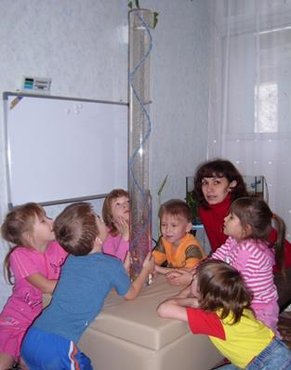
Перечень отдельного игрового оборудования на развитие внимания и памяти, мышления восприятия, которые использует психолог. Пузырьковая колонна

Slide 3
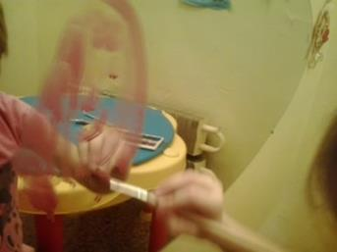
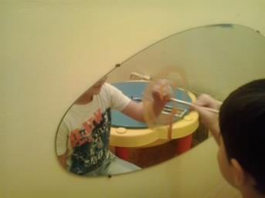
«Зеркальный уголок»

Slide 4
Светящаяся гирлянда.

Slide 5
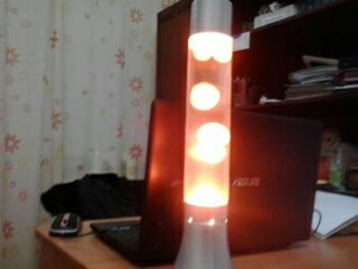
Лампа « Вулкан»

Slide 6
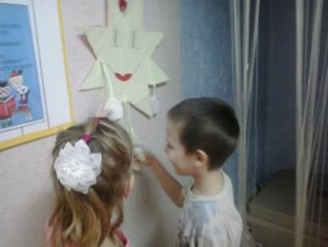
Солнышко с ручками - лучший друг детей

Slide 7
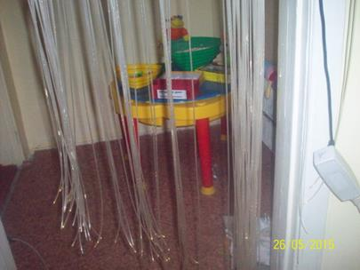
Звездный дождь.

Slide 8
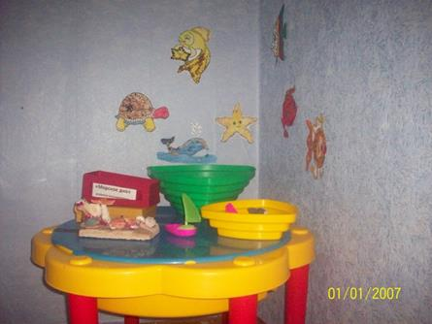
«Сенсорный столик».

Slide 9
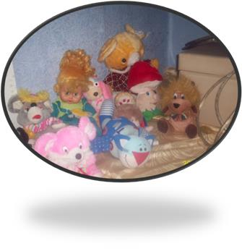
Мягкие игрушки.

Slide 10
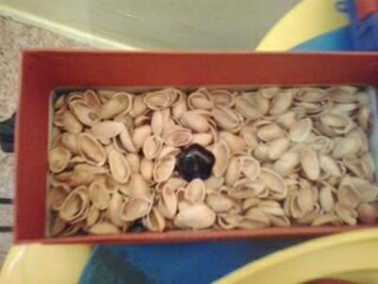
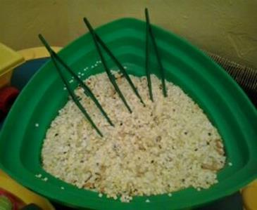
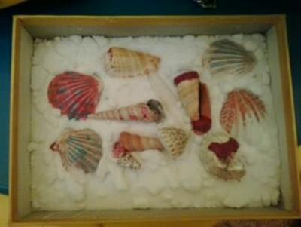
«Набор для развития тактильных ощущений»

Slide 11
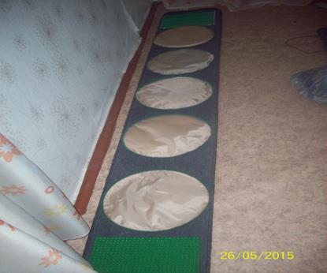
Сенсорная тропа

Slide 12
Создавая искусственную окружающую среду, мы также стремились к тому, чтобы здесь можно было почувствовать себя в приятной, спокойной и безопасной обстановке. После занятий, проводимых с использованием современного многофункционального оборудования у детей:
улучшается эмоциональное состояние;
снижается беспокойство, тревожность и возбуждение;
происходит активизация мозговой деятельности.

